Slide 1
Informatievaardigheden 2

Slide 2
Planning
Terugkoppeling vorige les.
Informatievaardigheden wat zijn dat?
Theorie informatievaardigheden.
Opdracht informatievaardigheden 2.

Slide 3
Terugkoppeling
Vorige week zijn jullie aan de slag geweest met de filter bubble en nepnieuws. Vandaag starten jullie met een terugkoppeling van het nepnieuws bericht.

Slide 4
Informatievaardigheden
Link naar filmpje: Waarom zijn informatievaardigheden zo belangrijk?

Slide 5
Doe de webcheck
Speuren naar de makers (wie maakt deze site?)
Webcheck: is deze site echt bruikbaar?
Herkenning? - ben je hier al vaker geweest? (vertrouwde bronnen)
Heeft de site een duidelijke naam?
Kun je je weg makkelijk vinden op de site?
Staat er veel reclame op de site?
Is de informatie actueel?
Is informatie geven het doel van de site?
Is de informatie begrijpelijk voor iedereen?
Wie maakt deze site?
Wat is je verder opgevallen? (logo, afbeeldingen, video, graphics)
Notes:
Om te bepalen of de site die jij hebt gekozen betrouwbaarheid en bruikbaar is het verstandig de webcheck te doen.
https://www.webdetective.nl/index.php/checklist

Slide 6
Slim zoeken

Slide 7
Booleaanse operatoren
Booleaanse operatoren worden gebruikt om binnen een vraag termen op een bepaalde manier met elkaar te combineren. Deze operatoren kunnen in diverse zoeksystemen gebruikt worden.
Bij zoeken kan gebruik gemaakt van een drietal Booleaanse Operatoren, namelijk OR AND NOT
  OR: als je documenten zoekt waarin in ieder geval één van de door jou ingetypte termen voorkomt
  AND: als je documenten zoekt waarin alle door jou ingetypte termen voorkomen (NB in Artik+ staat standaard de operator AND ingesteld)
  NOT: als je documenten zoekt waarin een bepaalde term voorkomt maar een andere term niet
Notes:
Standaard zoek je met Google door te surfen naar www.google.nl en daar in het zoekvenster 1 of meerdere zoektermen in te typen. Afhankelijk van hoe specifiek je je zoektermen hebt gemaakt krijg je een lange of korte lijst met zoekresultaten. Iedereen kan googelen, maar er zijn wel tips en trucs om efficiënter te zoeken en sneller dat te vinden wat je nodig hebt.

Slide 8
Voorbeelden gebruik Booleaanse operatoren
Je zoekt documenten die over appels of peren gaan (in het document komt in ieder geval één van deze termen voor type in: appels OR peren
Je zoekt documenten die over appels en peren gaan (dus beide termen komen in het document voor) type in: appels AND peren
Je zoekt documenten die over appels gaan, maar de term peren mag er niet in voorkomen type in: appels NOT peren

Slide 9
Websites of zoektermen uitsluiten
Wil je bepaalde zoektermen of websites uitsluiten in je zoekresultaten? Gebruik dan het min-teken.
Wil je bijvoorbeeld een auto kopen, maar liever niet via marktplaats.nl? Dan kun je het volgende invullen bij het zoeken: auto kopen –marktplaats.nl.
Hetzelfde kun je doen met woorden.
Pas er wel op dat Google dan alle zoekresultaten uitsluit met het woord achter het min-teken, zo kun je dus ook misschien nuttige informatie mislopen.

Slide 10
Zoekresultaten met synoniemen
Wil je de synoniemen van jouw gekozen zoekterm aan de zoekresultaten toevoegen?
Gebruik dan een tilde (~) voor het woord.
Zoek je bijvoorbeeld op computer en wil je ook de synoniemen ervan zien?
Typ ~computer in de zoekbalk van Google. Je krijgt dan ook zoekresultaten te zien met bijvoorbeeld pc en laptop.

Slide 11
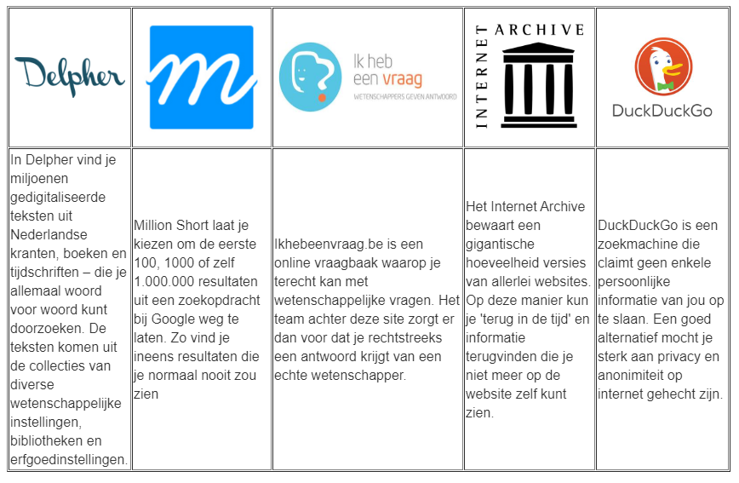
Alternatieve zoekmachines

Slide 12
Google scholar
Wil je een bepaald onderwerp verder onderzoeken? Zoek dan op Google/scholar, hier zijn wetenschappelijke artikelen en boeken te vinden.

Slide 13
Snelle tips
Snel zoeken op een site of in een document? Klik op Ctrl F
Site: webadres erachteraan bijv. jeugdjournaal.nl
Trump Site: jeugdjournaal alles van Trump bij het jeugdjournaal

Slide 14
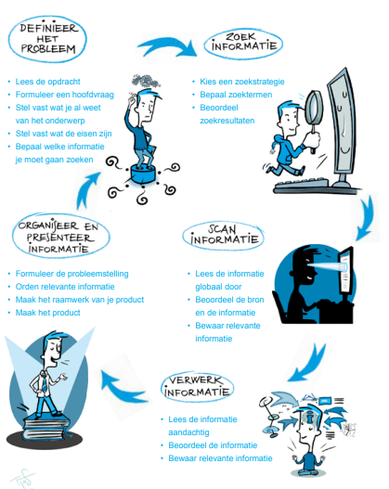
Notes:
Procesmodel

Slide 15
Opdracht
Je gaat aan de hand van het procesmodel een hoofdvraag beantwoorden. De hoofdvraag is al voor je geformuleerd:
Welke digitale waarden en normen gelden er in jouw beroepsveld?
Gebruik alle informatie die je eerder hebt ontvangen en neem alles wat je vindt mee naar de volgende les mediawijsheid.

